Slide 1
Табан хушуун мал – пять вершинных животных были основными в кочевой культуре бурят.
В круг этой почетной «пятерки» входят верблюд, коза, корова, овца и лошадь.

Slide 2
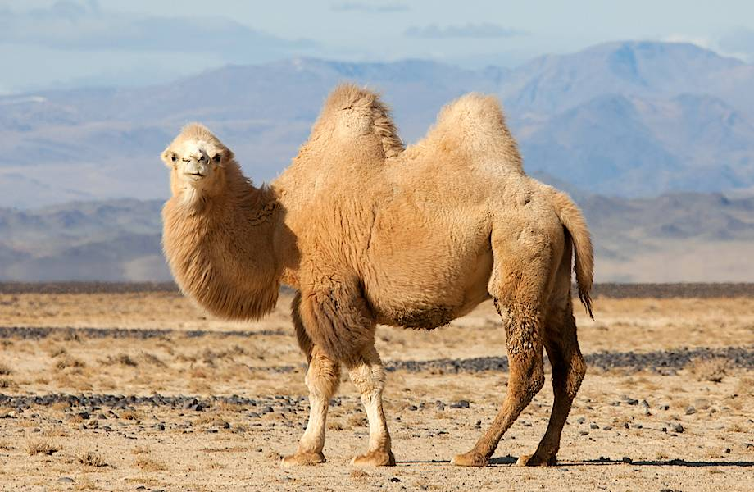
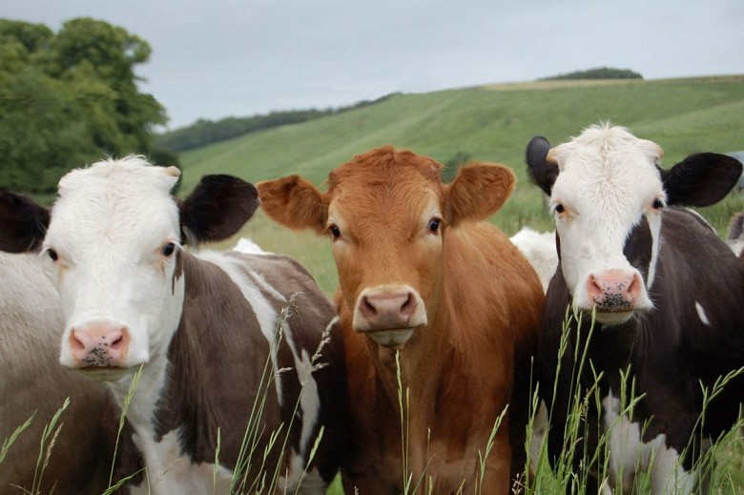
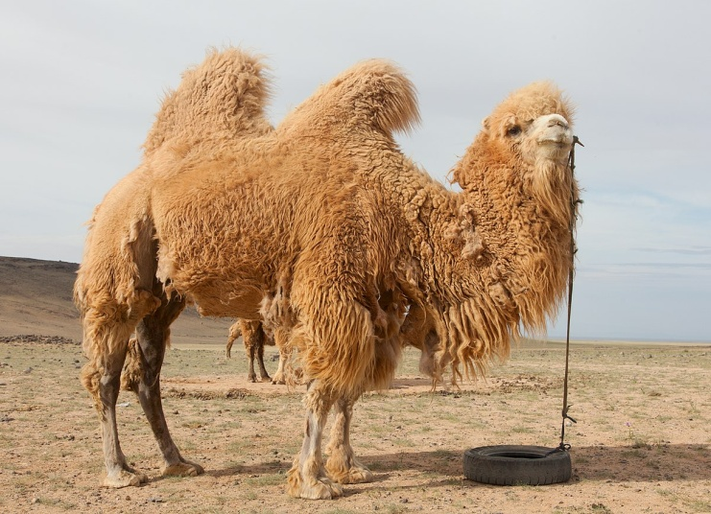
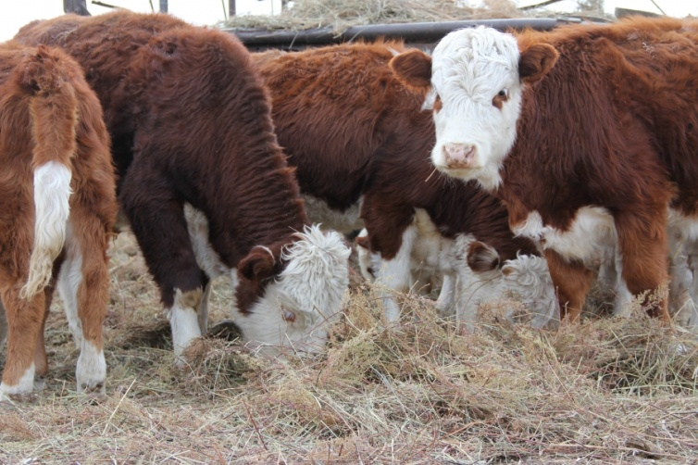
Корова – очень полезное для человека животное. У коров прекрасное обоняние: по запаху они легко отличают съедобные травы от несъедобных. Мясо, молоко, сметана, творог, масло – всё это даёт нам корова.
верблюды могут прожить без воды до 45 дней. Запасы воды хранятся в жировых отложениях. Могут они пить даже соленую воду. Продолжительность жизни животных 35-40 лет. Считается неприкосновенным посланником высшего божества.

Slide 3
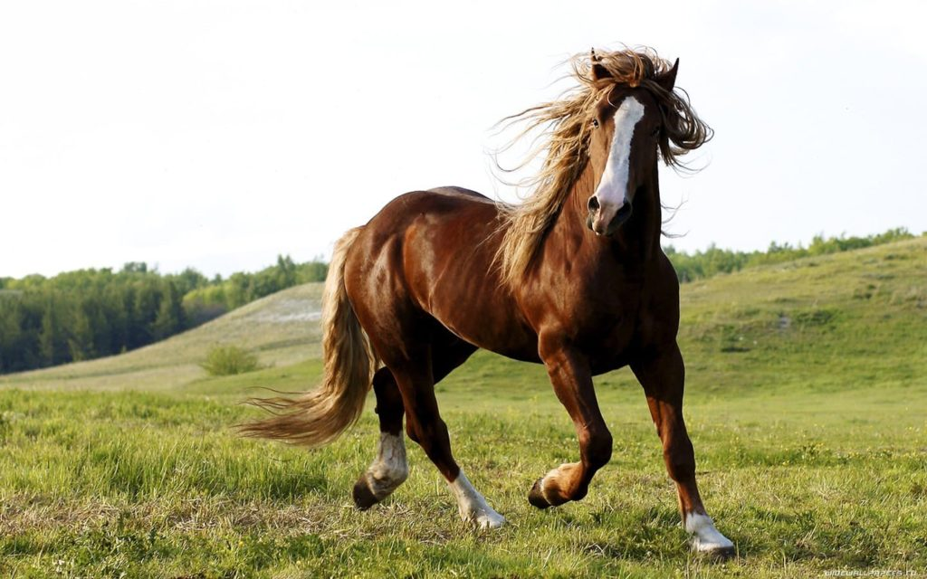
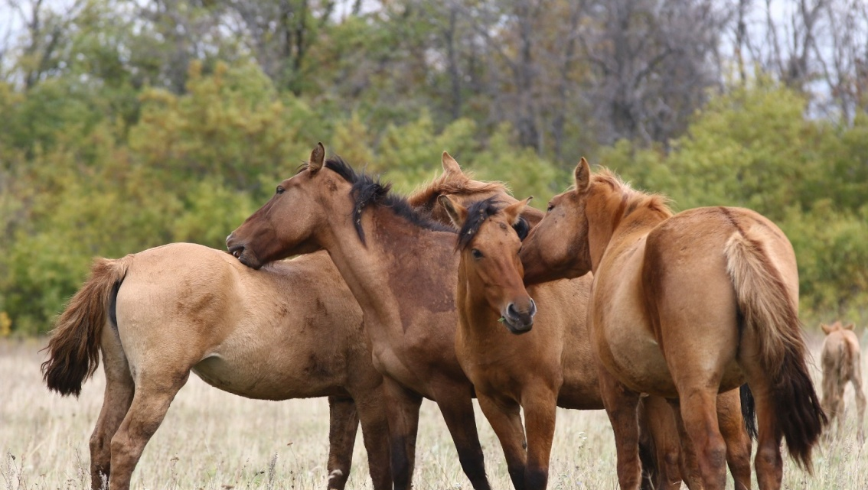
Лошади являются одним из самых полезных животных, живущих рядом с человеком. С древности они использовались в пищу, для получения шкур, для сельско-хозяйственных и промышленных работ, на войне, как средство передвижения, на соревнованиях и разных спортивных мероприятиях, для лечебной верховой езды или просто для удовольствия.

Slide 4
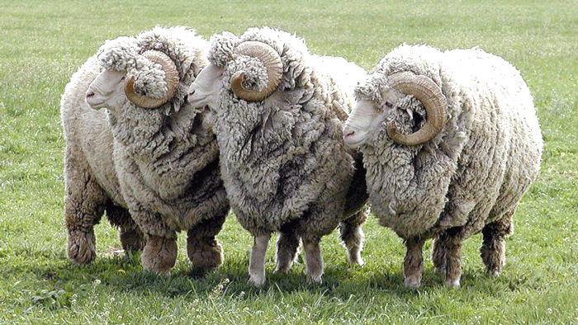
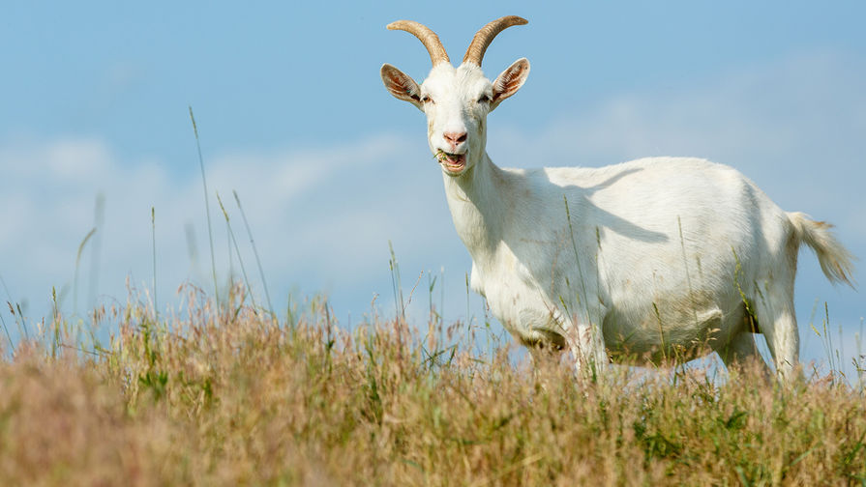
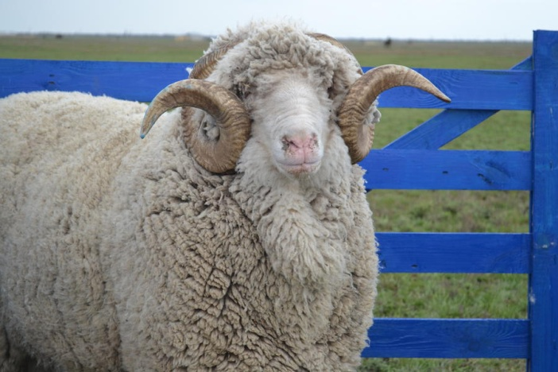
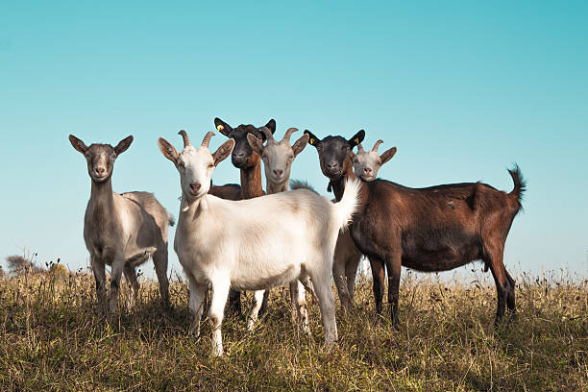
Домашние козы дают молоко – очень ценный продукт. Теплые и мягкие изделия вяжут из козьего пуха. Козы не прихотливы и очень выносливы, умны и хитры.
Овечье мясо, называемое бараниной, является одним из важнейших продуктов потребления. Стриженая овечья шерсть, или руно, используется человеком чаще, чем шерсть любого другого животного. Помимо получения шерсти и мяса, овец также разводят для получения овечьего молока, изготовляемой из него брынзы, кулинарного жира и шкур (овчины).

